Slide 1


大模型系列 – 大模型算法
RKWV 新结构
ZOMI

Slide 2
01
RWKV 出现

Slide 3
RWKV的核心卖点
O(1)推理复杂度真的非常香:
单 token 推理时间恒定，总推理时间随序列长度线性增加
内存占用恒定，不随序列长度增加
推理时间和内存占用随模型尺寸线性增长
优势是数量级级别的，这意味着:
大模型的硬件限制和部署成本将大幅降低，CPU及非 NV 加速卡均可部署
服务器上部署大模型的成本将大幅降低，普通台式机和笔记本将能在本地部署大模型，手机端部署也成为可能
RWKV 将推动大模型进行一次架构迁移!

Slide 4
RNN & Transformer 局限性
RNN 局限性：
RNN 在训练长序列时容易出现梯度消失或者梯度爆炸
RNN 在训练过程中无法在实践维度上并行计算，限制 Scale Out/Scale Up 能力
Transformer 局限性：
Transformer 具有二次复杂性，长序列任务重计算成本高，占用内存多
RWKV架构
结合了RNNs和Transformer的优点，同时缓解了它们已知的局限
一种新的线性注意力机制
展示了 RWKV 在处理涉及大规模模型和长距离依赖关系的任务时的性能、效率和扩展能力

Slide 5
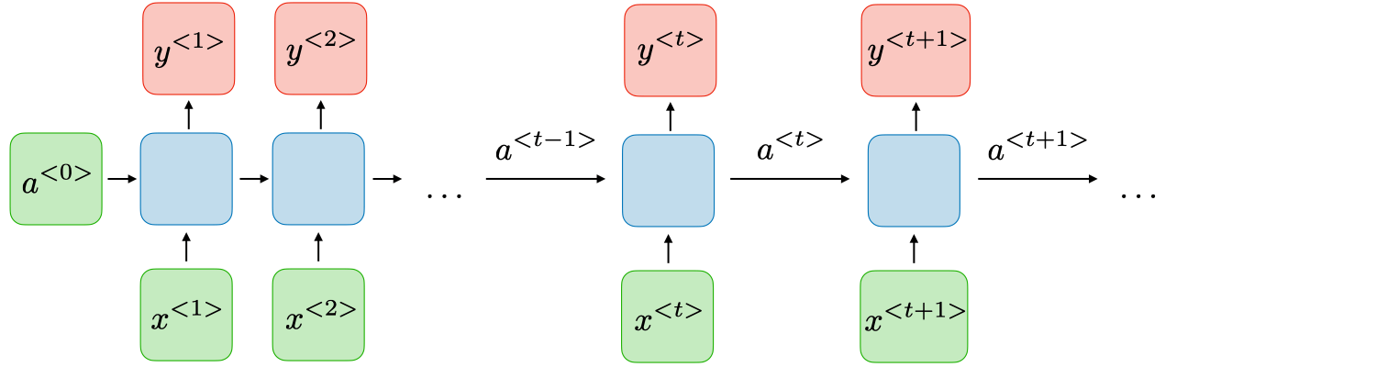

RNN 局限性
RNN 最简单的基本形态：
$$h_{l}=a_{l}⨀h_{l−1}+\left(1−a_{l}\right)⨀x_{l}$$
RNN 按序列一步一执行，每次进处理一个Tokens
对前一步结果依赖，无法并行训练，约束了大规模扩展性

Slide 6
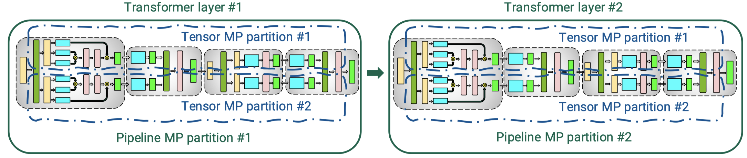
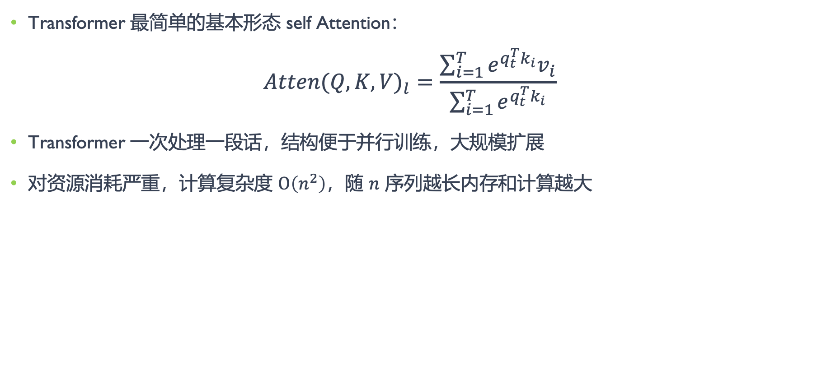
Transformer 局限性
Transformer 最简单的基本形态 self Attention：
$${Atten(Q,K,V)}_{l}=\frac{\sum_{i=1}^{T}{e^{q_{t}^{T}k_{i}}v_{i}}}{\sum_{i=1}^{T}{e^{q_{t}^{T}k_{i}}}}$$
Transformer 一次处理一段话，结构便于并行训练，大规模扩展
对资源消耗严重，计算复杂度 $O\left(n^{2}\right)$，随 $n$ 序列越长内存和计算越大

Slide 7
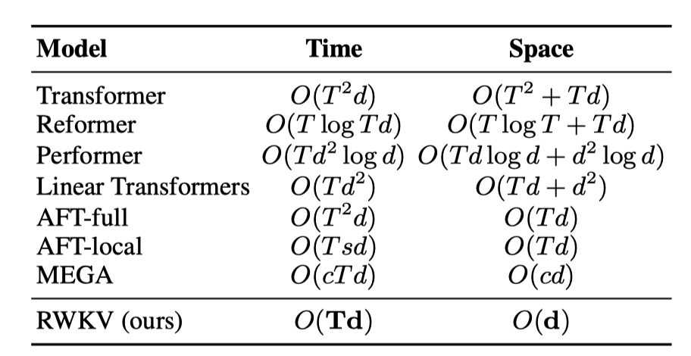
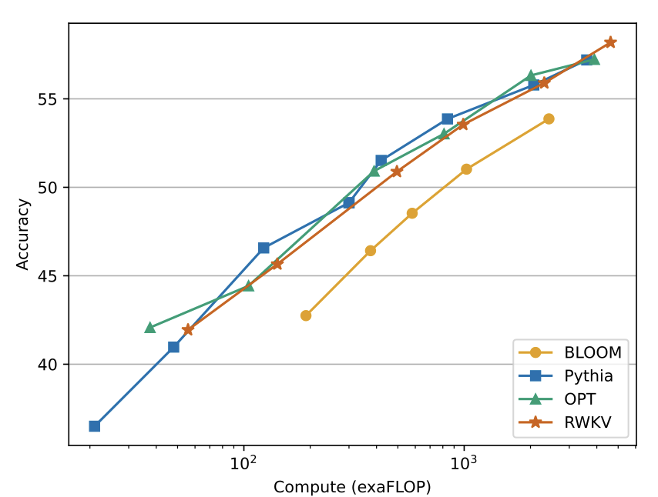
RWKV: Reinventing RNNs for the Transformer Era
提出了新的线性注意力 Linear Attention 机制
提出 RWKV 模型架构，结合 RNNs 和 Transformer 优点，同时缓解长序列和并行缺点
展示了 RWKV 在处理涉及大模型和长距离依赖关系的实时性能、效率和扩展能力

Slide 8
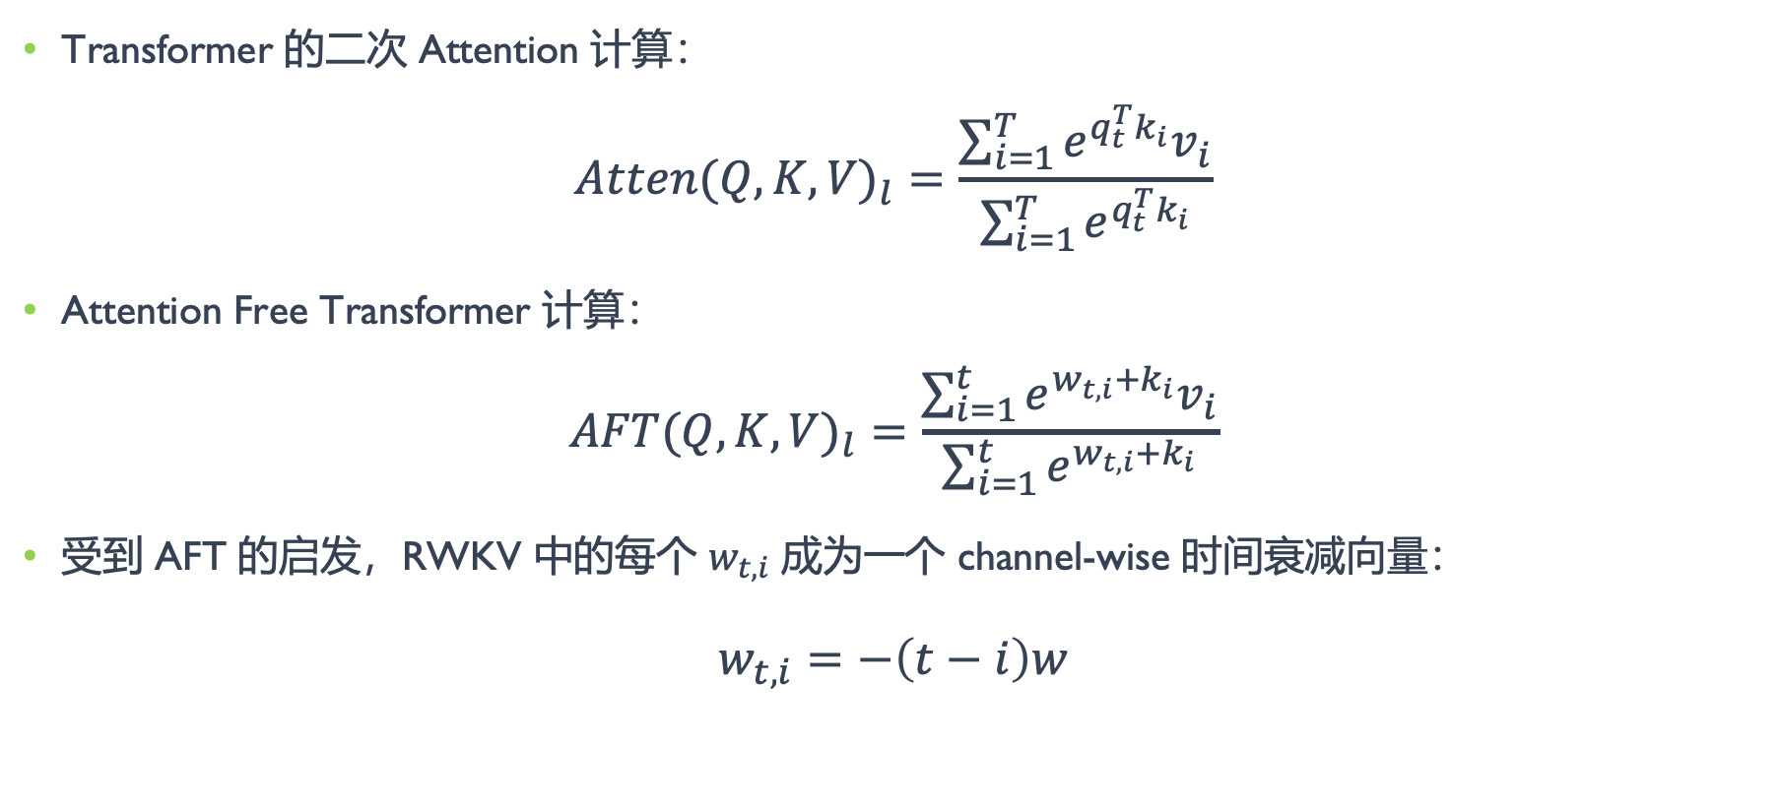
RWKV: Reinventing RNNs for the Transformer Era
Transformer 的二次 Attention 计算：
$${Atten(Q,K,V)}_{l}=\frac{\sum_{i=1}^{T}{e^{q_{t}^{T}k_{i}}v_{i}}}{\sum_{i=1}^{T}{e^{q_{t}^{T}k_{i}}}}$$
Attention Free Transformer 计算：
$${AFT(Q,K,V)}_{l}=\frac{\sum_{i=1}^{t}{e^{w_{t,i}+k_{i}}v_{i}}}{\sum_{i=1}^{t}{e^{w_{t,i}+k_{i}}}}$$
受到 AFT 的启发，RWKV 中的每个 $w_{t,i}$ 成为一个 channel-wise 时间衰减向量：
$$w_{t,i}=−\left(t−i\right)w$$

Slide 9
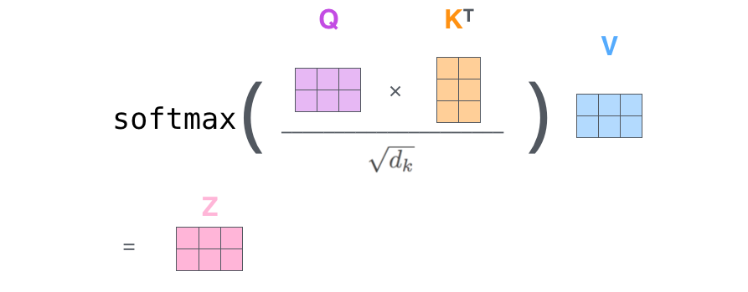
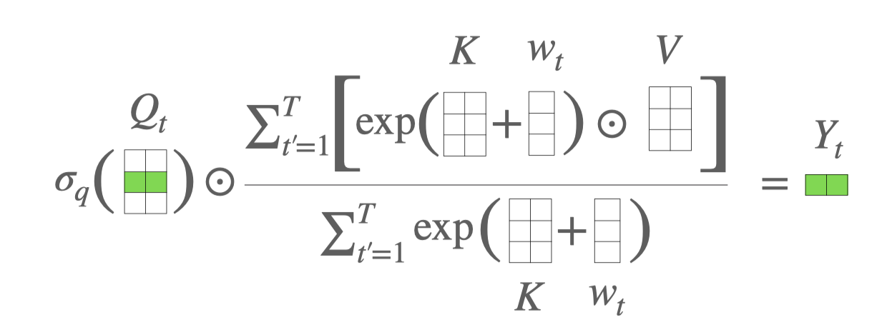
RWKV: Reinventing RNNs for the Transformer Era
Transformer 的二次 Attention 计算：
Attention Free Transformer 计算：

Slide 10
02
RWKV 特点

Slide 11
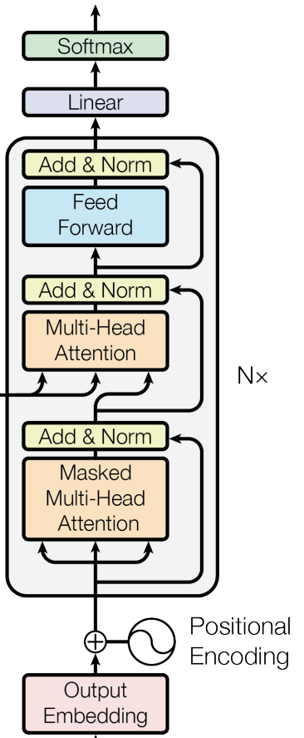
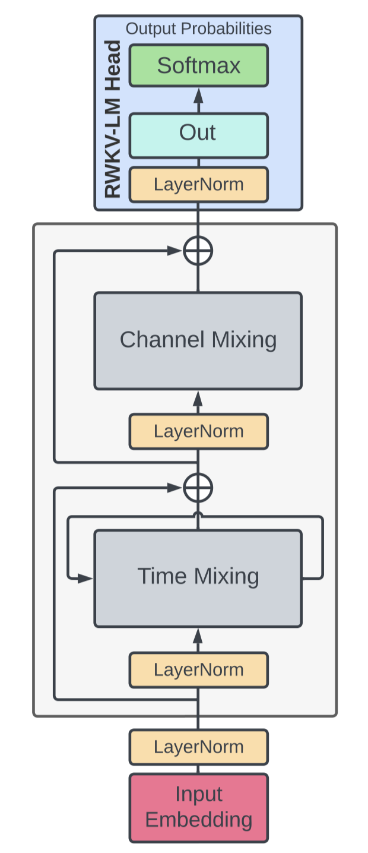
RWKV 特点
RWKV 结合 Transformer 并行能力和 RNN 时间序列处理能力，结构上 RWKV 和 Transformer 相类似：
Time Mixing 对应原来的 Attention，因为它对不同时间上的token做了混合；
Channel Mixing 对应原来的FFN，因为就像原来的FFN一样，它对不同的Embedding维度做了混合。

Slide 12
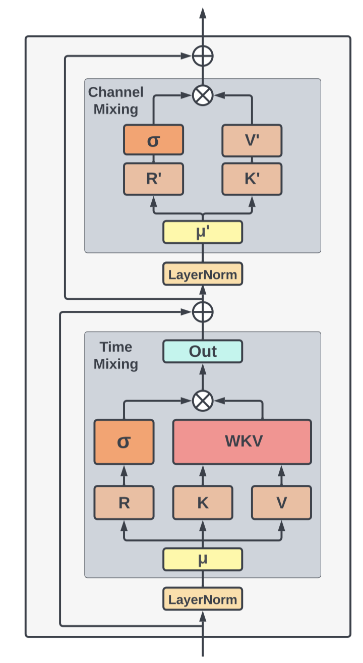
RWKV 名字由来
RWKV 架构由四个核心元素构成，在时间混合 Time Mixing 和通道混合 Channel Mixing 中发挥关键作用：
R：Receptance 向量，作为过去信息的接收程度的接受向量；
W：Weight 向量，位置权重衰减向量，模型中可训练参数；
K：Key 向量，类似于 Attention 中 Key；
V：Value 向量，类似于 Attention 中 Value。

Slide 13
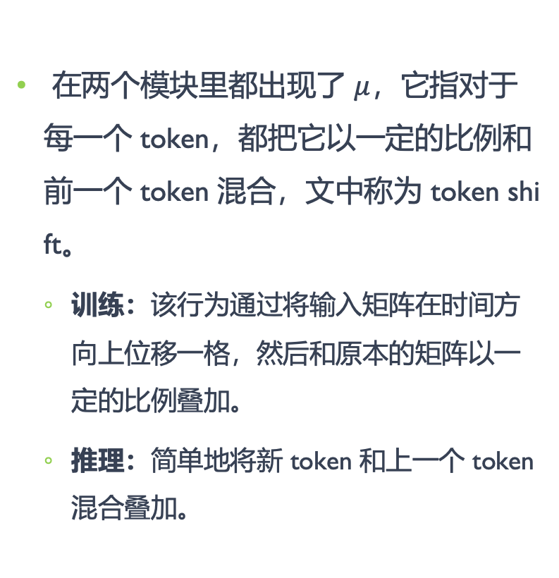
RWKV 特点
在两个模块里都出现了 $μ$，它指对于每一个 token，都把它以一定的比例和前一个 token 混合，文中称为 token shift。
训练：该行为通过将输入矩阵在时间方向上位移一格，然后和原本的矩阵以一定的比例叠加。
推理：简单地将新 token 和上一个 token 混合叠加。

Slide 14
03
RWKV 模型结构

Slide 15
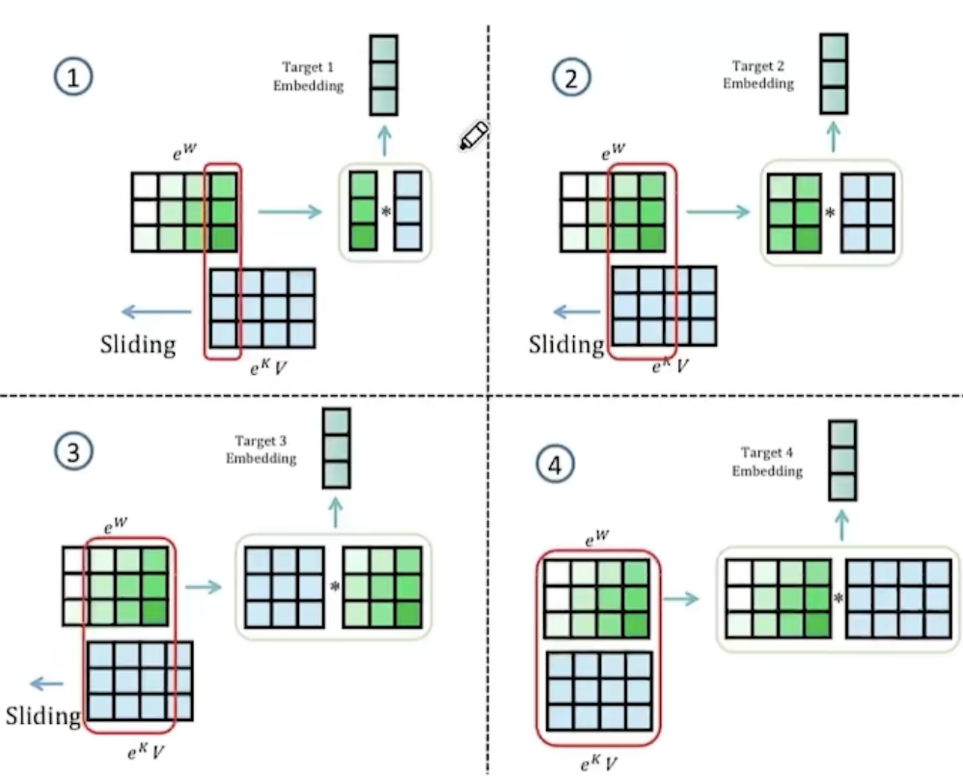
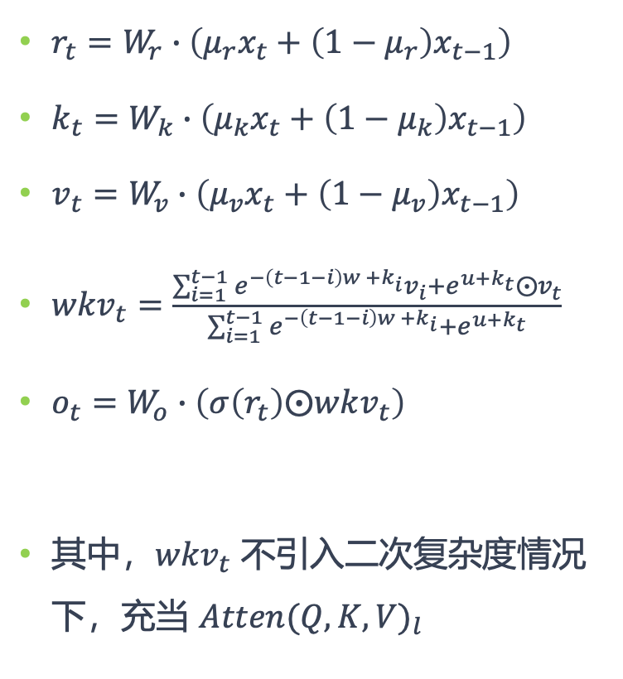
Time-Mixing 时间混合模块
$r_{t}=W_{r}∙\left(μ_{r}x_{t}+\left(1−μ_{r}\right)x_{t−1}\right)$
$k_{t}=W_{k}∙\left(μ_{k}x_{t}+\left(1−μ_{k}\right)x_{t−1}\right)$
$v_{t}=W_{v}∙\left(μ_{v}x_{t}+\left(1−μ_{v}\right)x_{t−1}\right)$
${wkv}_{t}=\frac{\sum_{i=1}^{t−1}{e^{−\left(t−1−i\right)w +k_{i}}v_{i}+e^{u+k_{t}}⨀}v_{t}}{\sum_{i=1}^{t−1}{e^{−\left(t−1−i\right)w +k_{i}}}+e^{u+k_{t}}}$
$o_{t}=W_{o}∙\left(σ\left(r_{t}\right)⨀wkv_{t}\right)$
其中，${wkv}_{t}$ 不引入二次复杂度情况下，充当 ${Atten(Q,K,V)}_{l}$

Slide 16
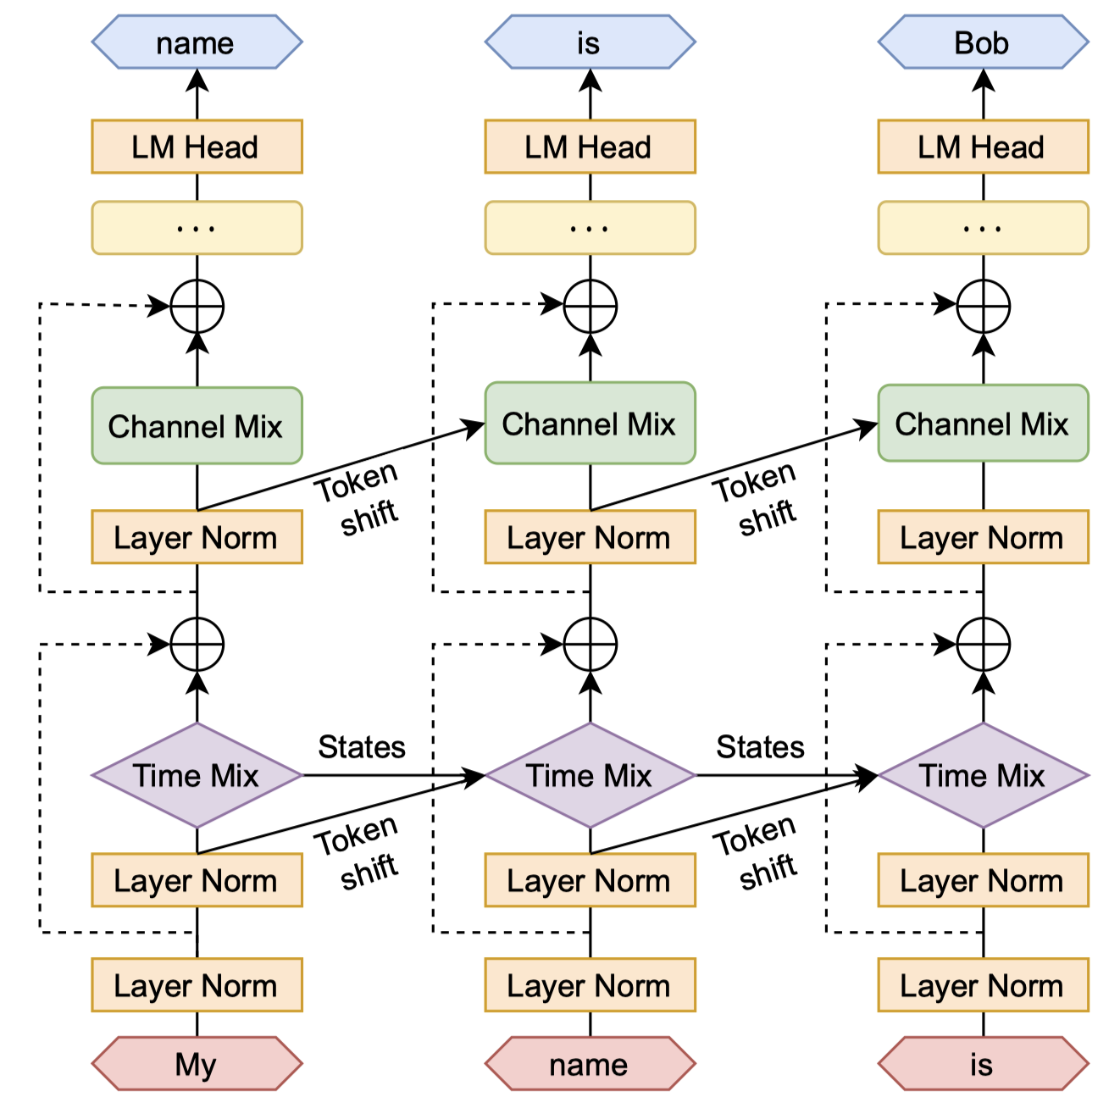
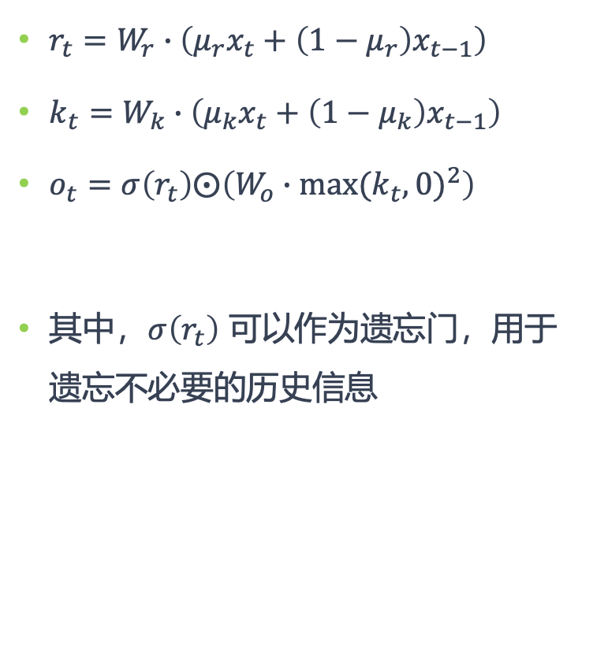
Channel-mixing 通道混合模块
$r_{t}=W_{r}∙\left(μ_{r}x_{t}+\left(1−μ_{r}\right)x_{t−1}\right)$
$k_{t}=W_{k}∙\left(μ_{k}x_{t}+\left(1−μ_{k}\right)x_{t−1}\right)$
$o_{t}=σ\left(r_{t}\right)⨀\left(W_{o}∙{max(k_{t},0)}^{2}\right)$
其中，$σ\left(r_{t}\right)$ 可以作为遗忘门，用于遗忘不必要的历史信息

Slide 17

Time-Mixing + Channel-mixing
RWKV 方便并行计算，提高扩展性
处理数据批大小为 B，序列长度为 T
计算时间复杂度为 $O(BTd^{2})$
计算 ${wkv}_{t}$ 依赖串行扫描复杂度为 $O(BTd)$

Slide 18
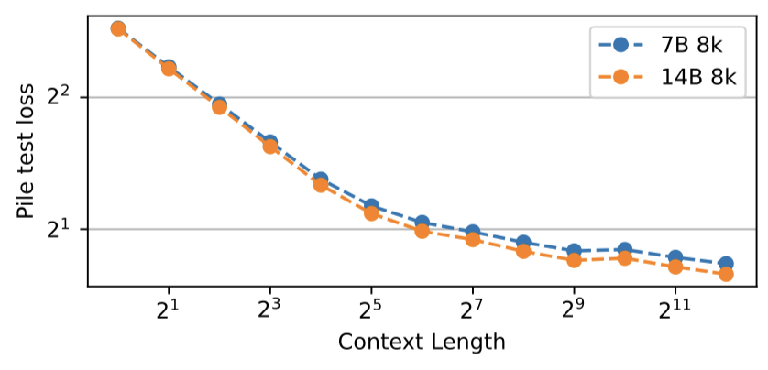
RWKV 捕抓信息的机制
RWKV 通过循环、时间衰减、token-shift 组合来捕抓和传播序列信息：
循环：通过时间步传递局部信息和捕抓序列中的复杂关系
时间衰减：通过逐渐减少过去信息的影响，隐式地引入位置信息
token-shift：在当前输入和上一个输入间线性插值，聚合和控制输入通道中信息

Slide 19
04
RWKV V4/5/6/7

Slide 20
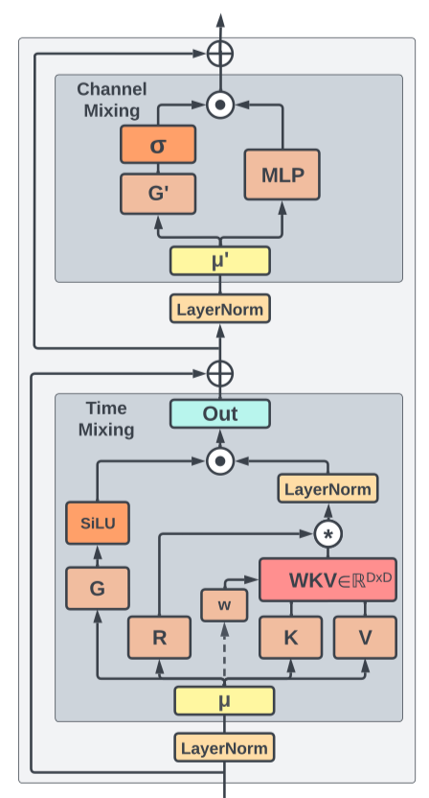
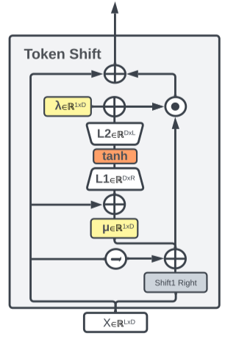
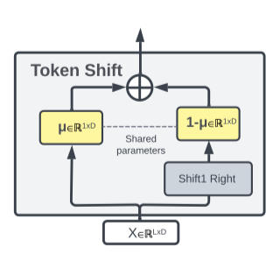
RWKV V5/V6 增加 Token Shift 状态
RWKV V4
RWKV V5
RWKV V6

Slide 21
RWKV V5/V6 增加 Token Shift 状态
RWKV V4
RWKV V5
RWKV V6
RWKV V4 首次提出​​Token Shift​​机制：线性插值混合当前与历史token信息

Slide 22
RWKV V5/V6 增加 Token Shift 状态
RWKV V4
RWKV V5
RWKV V6
RWKV V5 引入​​多头矩阵值状态​​ (Multi-headed Matrix-Valued States)

Slide 23
RWKV V5/V6 增加 Token Shift 状态
RWKV V4
RWKV V5
RWKV V6
RWKV V6 动态递归​​：通过LoRA实现动态混合权重，根据输入数据调整混合强度

Slide 24
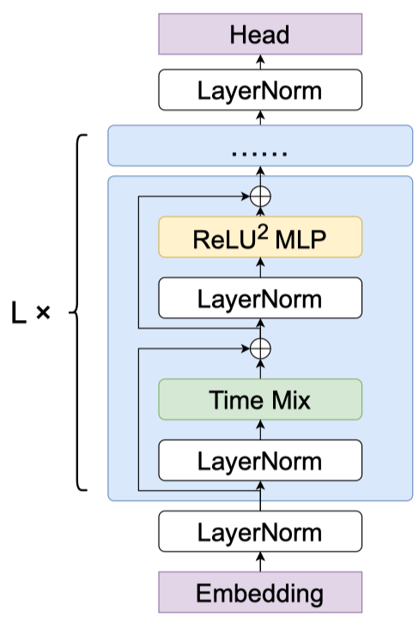
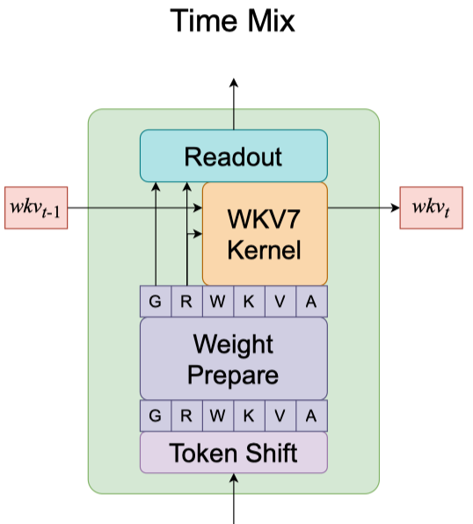
RWKV V4 vs V7
RWKV V4
RWKV V7

Slide 25
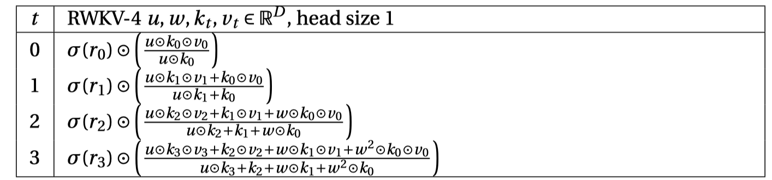
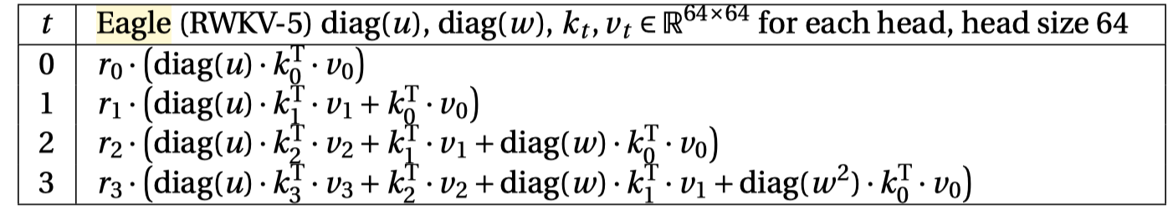
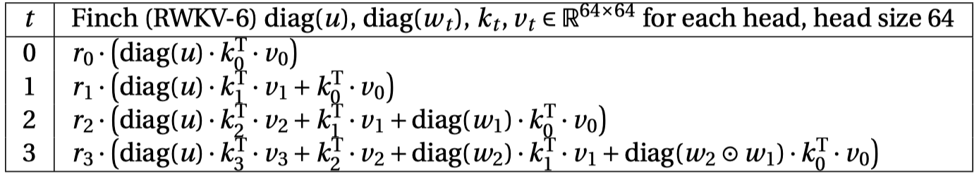
RWKV架构迭代细节

Slide 26
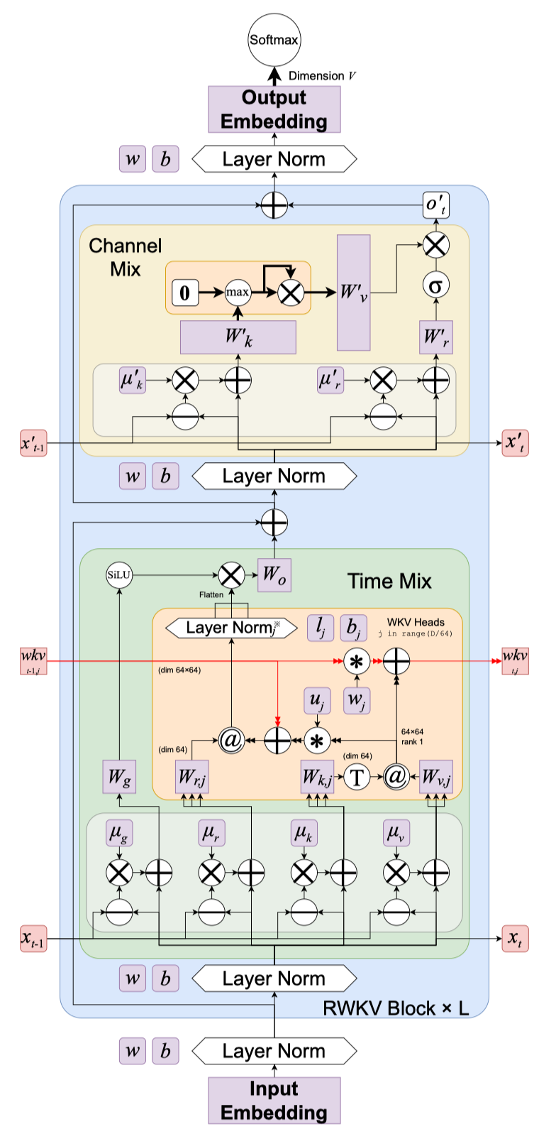
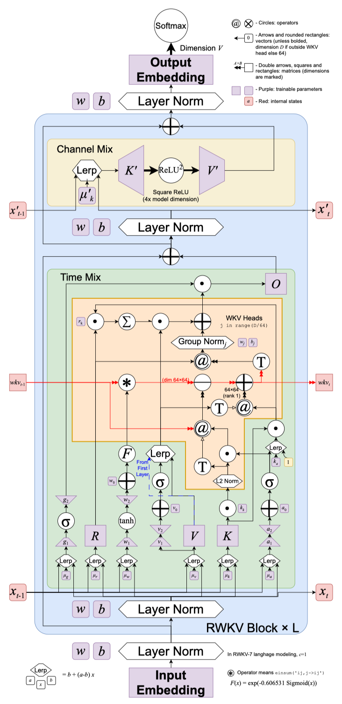
​​Token Shift机制演进​​
RWKV V5
RWKV V7
RWKV-4/5​​：固定比例混合历史与当前 token（静态 LERP）
​​RWKV-6​​：通过 LoRA 实现动态混合权重（ddLERP），根据输入数据调整混合强度
​​RWKV-7​​：回归静态 Token Shift 以优化计算效率，通过广义 Delta Rule 补偿动态性损失

Slide 27
​​状态表达能力的质变
RWKV V5
RWKV V7
矩阵值状态​​（RWKV-5）：将单通道向量扩展为多头矩阵，存储多维度历史信息
​​动态状态演化​​（RWKV-7）：每个通道独立计算删除/添加量，实现细粒度状态控制

Slide 28
​​RWKV架构演进核心差异对比​
​​架构版本​​ | ​​关键创新​​ | ​​状态表示​​ | ​​动态机制​​ | ​​性能突破​​ | ​​主要局限​​
​​RWKV-4​​ (基础架构) | 首次提出​​Token Shift​​机制：线性插值混合当前与历史token信息 | 向量值状态(Vector-Valued States) | 固定线性插值(LERP) | 解决RNN长程依赖问题； 显存占用恒定； 推理速度恒定 | 长上下文建模能力较弱； 提示词格式敏感度高
​​RWKV-5 (Eagle)​​ | 引入​​多头矩阵值状态​​(Multi-headed Matrix-Valued States) | 矩阵值状态(Matrix-Valued States) | 静态衰减权重 | 状态容量提升； PG19长文本损失降低40%； 多语言能力增强 | 衰减率仍为固定参数，灵活性不足
​​RWKV-6 (Finch)​​ | ​​动态递归机制​​： 数据依赖的Token Shift (ddLERP) LoRA增强衰减向量 | 动态矩阵状态 | 数据驱动衰减率(ddLERP) | 上下文自适应扩展至20K+ MQAR任务准确率提升15% | 动态计算增加工程复杂度
​​RWKV-7 (Goose)​​ | ​​广义Delta Rule​​： 向量化门控与学习率 状态通道独立更新 | 可演化状态矩阵(64×64) | 按通道选择性更新 | 4层识别所有正则语言； 128K上下文损失低于Mamba 40%； 推理速度提升3倍 | 训练数据需求仍低于主流Transformer模

Slide 29

LERP 在 RWKV 中的具体作用
在 RWKV 的时间混合模块（Time Mixing）和通道混合模块（Channel Mixing）中，LERP 被用于将当前时间步的输入向量 $x_{t}$ 和前一时间步的输入向量 $x_{t−1}$ 进行线性混合，生成一个融合了新旧信息的中间表示。其公式定义为：
$$lerp(x_{t}​,x_{t−1})=μ⋅x_{t}​​+(1−μ)⋅x_{t−1}​$$

Slide 30
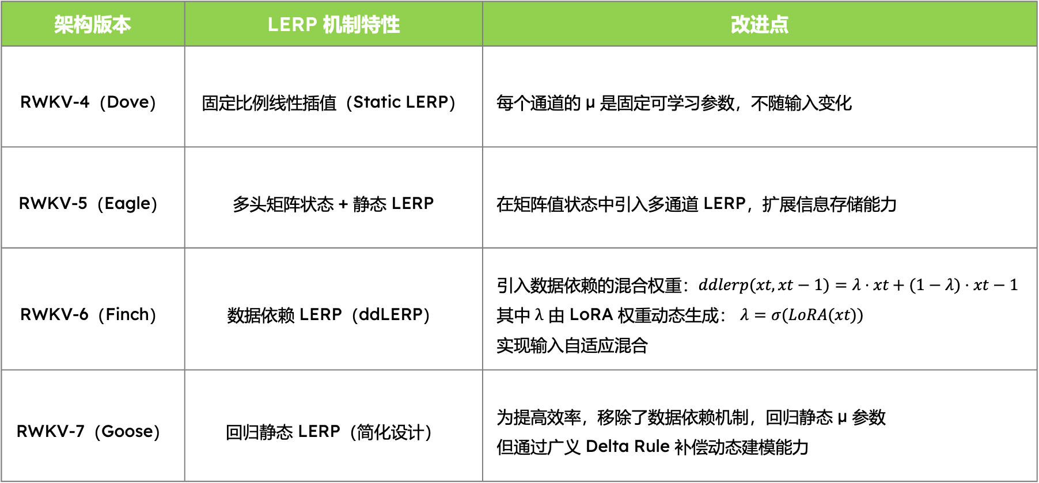
LERP 在 RWKV 各代架构中的演进
架构版本 | LERP 机制特性 | 改进点
​​RWKV-4（Dove）​​ | 固定比例线性插值（Static LERP） | 每个通道的 μ 是固定可学习参数，不随输入变化
​​RWKV-5（Eagle）​​ | 多头矩阵状态 + 静态 LERP | 在矩阵值状态中引入多通道 LERP，扩展信息存储能力
​​RWKV-6（Finch）​​ | ​​数据依赖 LERP（ddLERP）​​ | 引入数据依赖的混合权重：$ddlerp(xt​,xt−1​)=λ⋅xt​+(1−λ)⋅xt−1$ 其中 λ 由 LoRA 权重动态生成： $λ=σ(LoRA(xt​))$ 实现输入自适应混合
​​RWKV-7（Goose）​​ | 回归静态 LERP（简化设计） | 为提高效率，移除了数据依赖机制，回归静态 μ 参数 但通过广义 Delta Rule 补偿动态建模能力

Slide 31
03
RWKV 性能分析

Slide 32
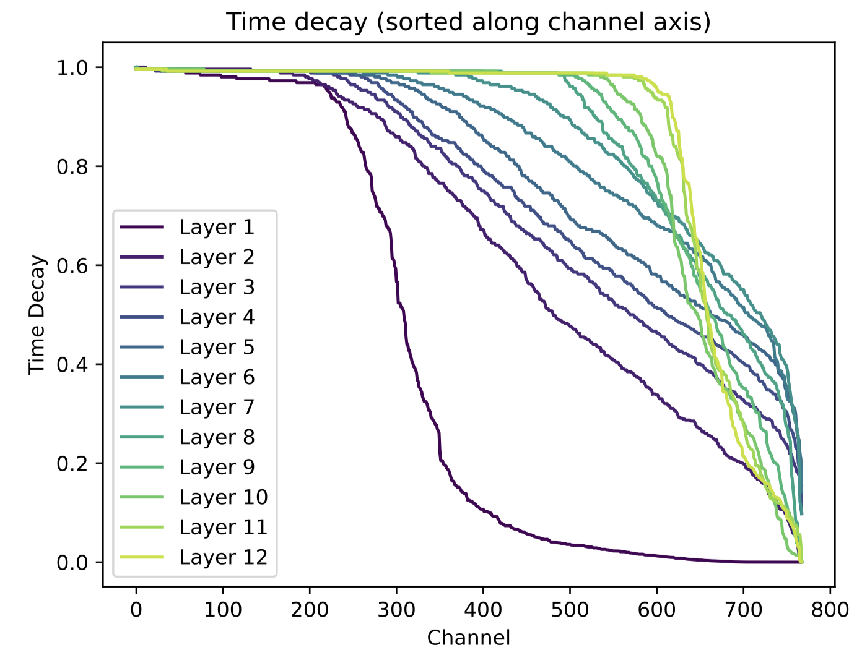
模型可视化
RWKV 模型每层中时间衰减的可视化情况

Slide 33
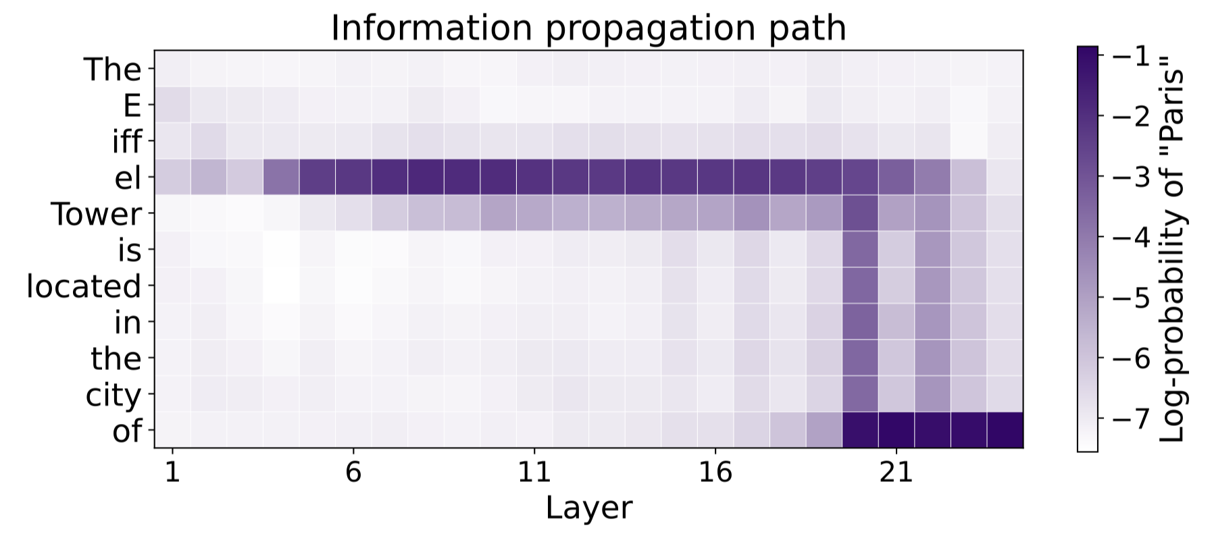
模型可视化
使用因果追踪的方法展示信息传递路径

Slide 34
RWKV 复杂度
KV Cache 也能做到线性推理，本质上是空间换时间。某种意义上，Linear 注意力也是空间换时间，毕竟推理时也必须额外记忆 RNN 状态。区别是什么？

Slide 35
RWKV 复杂度
KV Cache 必须随着序列长度增长而不断变大，即上下文越长，所需 KV Cache越大。但是 RWKV/AFT 在 RNN 形式下状态是与上下文长度无关。

Slide 36
04
RWKV 应用

Slide 37
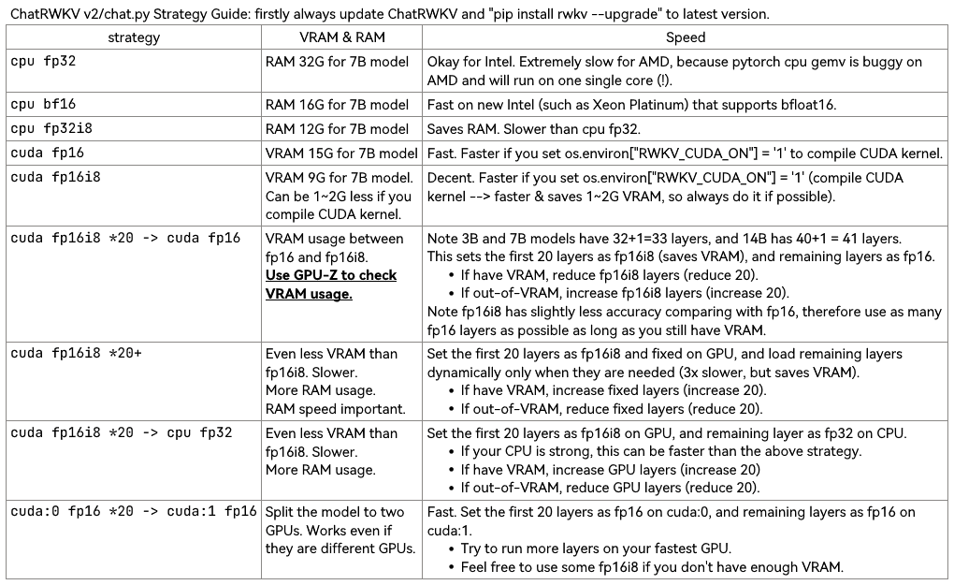
ChatRWKV

Slide 38
主要应用领域
NLG：小说生成、聊天机器人、角色扮演、FAQ、RAG系统。
NLU：机器翻译、文本分类、虚拟助手、PDF查询、知识图谱。
计算机视觉：Vision-RWKV, RWKV-CLIP, VisualRWKV-7, 医学图像恢复, 3D点云处理。
时间序列分析：临床预测、光伏预测、股价预测、通用时序模型(RWKV-TS)。
其他AI任务：代码补全、内容审核、强化学习(Decision-RWKV)、稀疏激活(SpikeGPT)。

Slide 39
05
总结与思考

Slide 40
总结与思考
通过一个 R 向量 把历史信息 压缩 成固定长度的 summary（下图右）。这就类似把一本 10 万字的史书缩写成 100 字的小抄——再远的内容也可能被“挤掉”。因此 理论上 极端超长依赖（>16 k）时，效果会比原始 Attention 略差
Transformer 经过大量 RLHF + 指令微调，对 prompt 格式、措辞的容错率已经比较高。RWKV 目前开源的 SFT/RLHF 数据量远小于 LLaMA-2-Chat、GPT-3.5 等，因此早期使用时，往往需要更精细的 prompt 模板（System Prompt、Few-shot 示例）来“哄”它好好说话。
Transformer 的矩阵乘是 GEMM，GPU/NPU 上有 高度优化的 Tensor Core/Conv Core 直接跑。RWKV 的 Time-mix、Channel-mix 大量是 逐元素乘加和小矩阵乘，在 CUDA 上可以用 Vector Core 凑合跑，但最新的人工智能芯片等对 GEMM 高度优化，对 element-wise/小矩阵 支持一般，结果实测速度可能反而慢。

Slide 41
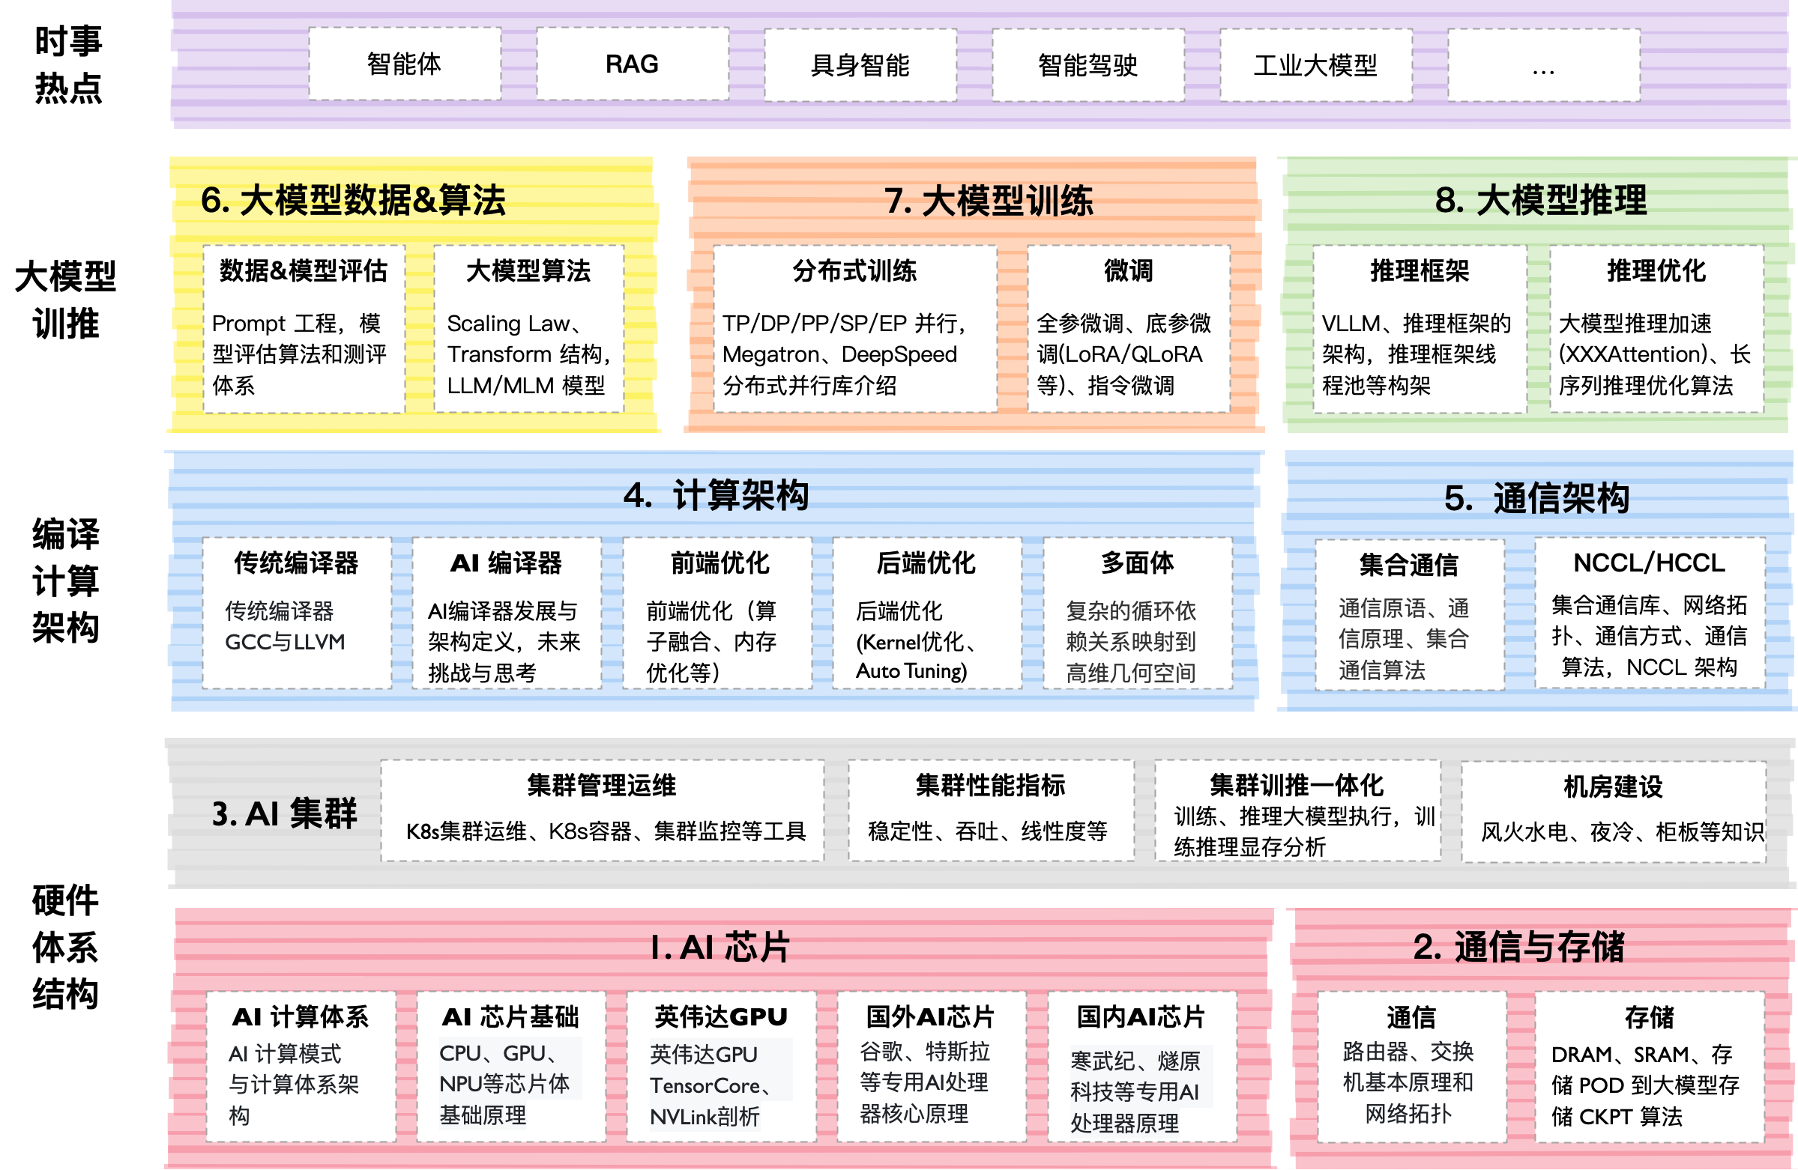

Slide 43
Reference 参考&引用
https://arxiv.org/abs/2006.16236
https://www.rwkv.com/
https://arxiv.org/abs/2105.14103
https://github.com/BlinkDL/RWKV-LM
https://wiki.rwkv.com/

